Slide 1
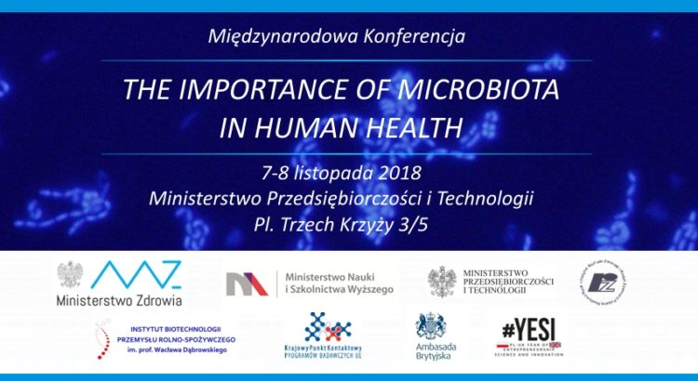

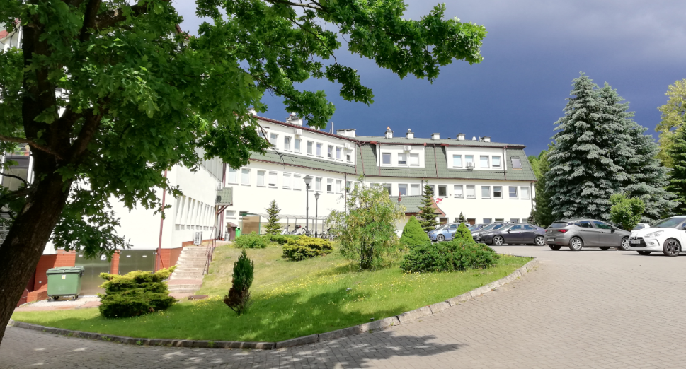
Alergia pokarmowa a mikrobiom
Dr hab. Barbara Wróblewska prof. nadzw.
Instytut Rozrodu Zwierząt i Badań Żywności Polskiej Akademii Nauk w Olsztynie, ul. Tuwima 10, 10-748 Olsztyn,
www.pan.olsztyn.pl

Slide 2


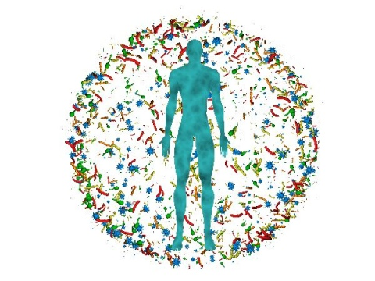
Hipotezy rozwoju alergii
Hipoteza higieniczna
W 1989 roku Strachan wykazał istnienie odwrotnej korealcji pomiędzy liczebnością rodziny a częstością występowania chorób alergicznych.
istotne znacznie ma posiadanie starszego rodzeństwa, a także płeć i odstęp czasu między narodzinami kolejnych dzieci
w rodzinach wielodzietnych zwiększona jest transmisja zakażeń, które jak sugerowano mają chronić przed rozwojem alergii.
kontakt z mikroorganizmami i ich produktami (np. LPS) - prawdopodobieństwo pojawienia się alergii znacząco zwiększa się u ludzi bardzo dbających o higienę w życiu codziennym.
https://www.news-medical.net/news/20160811/Hygiene-hypothesis
Mikrobiotyczna hipoteza
zakłada, że mikrobiota zasiedlająca przewód pokarmowy programuje organizm dziecka, wpływając na jego stan zdrowia w późniejszych latach
https://www.iofbonehealth.org/

Slide 3


EPIDEMIOLOGIA ALERGII POKARMOWEJ
• IgE-zależna alergia pokarmowa dotyczy 5 %
populacji ludzi dorosłych oraz 8 %
dzieci i młodzieży
• wśród chorych obciążonych atopią wskaźnik ten jest znacznie wyższy i sięga ~10 - 30%, (10-17% chorych z alergią górnych dróg oddechowych, 8-27% chorych z astmą oskrzelową, 10-30% chorych z atopowym zapaleniem skóry)
Sicherer SH & Sampson HA 2014

Slide 4
Potencjalne przyczyny alergii pokarmowej
Czynniki związane z pokarmem
► Czynniki niszczące barierę nabłonkową (alkohol, toksyny, nieznane
składniki, detergenty)
► Rodzaj alergenów i dawka ekspozycji
► Typ adiuwantów w alergenach i ich dawka, drobnoustroje, produkty i zanieczyszczenie mikroorganizmami
► Droga narażenia
► Efekty matrycy żywnościowej, takie jak zagregowane lub powtarzalne białka, lipidy i glikozylowane cukry
► Temperatura obróbki surowca i rodzaj procesów technologicznych.
Czynniki indywidualne
► Wiek i status odpornościowy
► Mikrobiom
► Wady bariery (mutacje filagryny)
► Niektóre leki (leki zobojętniające sok żołądkowy)
► Choroby towarzyszące

Slide 5
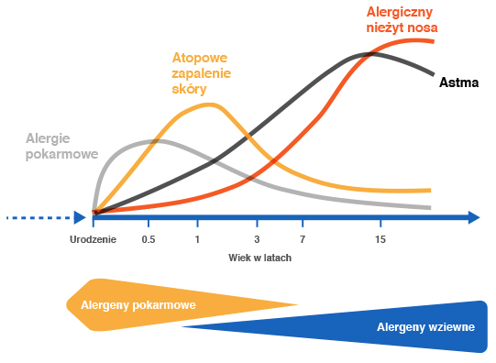
Wahn,1998; Herz, 2005

Slide 6
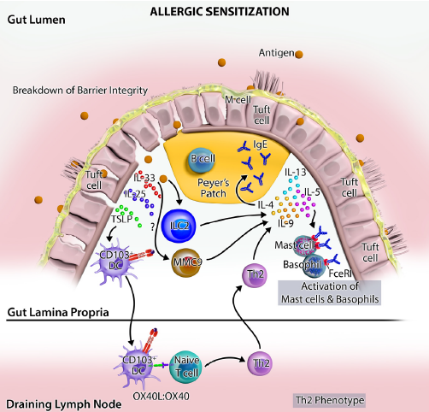
UCZULENIE
światło jelita
cytokiny prozapalne
blaszka właściwa jelita
węzeł limfatyczny

Slide 7
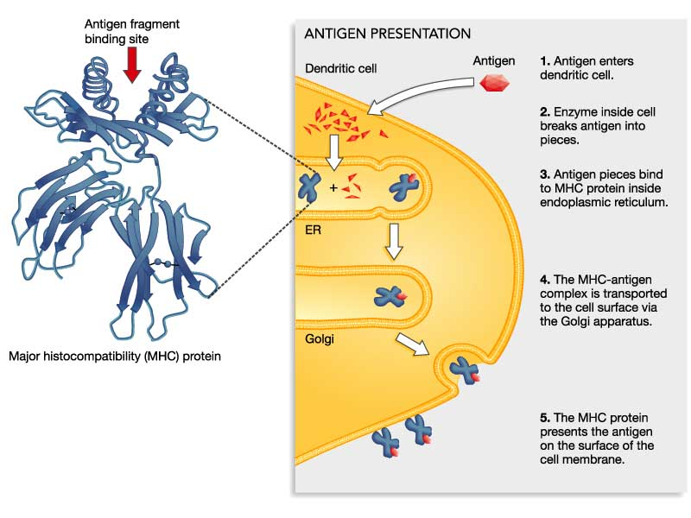
PREZENTACJA ANTYGENU
Miejsce wiązania antygenu
Antygen
1. Antygen wnika do komórki APC
Komórka dendrytyczna
2. Hydroliza antygenu na peptydy
3. Związanie antygenu z MHC w retikulum endoplazmatycznym
ER
4. Kompleks antygen –MHC ulega glikozylacji w aparacie Golgiego
Aparat Golgiego
Główny kompleks zgodności tkankowej (MHC)
5. Prezentacja kompleksu na powierzchni komórki

Slide 8
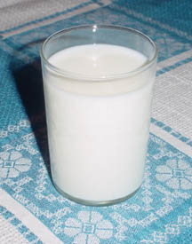
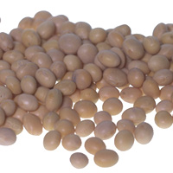
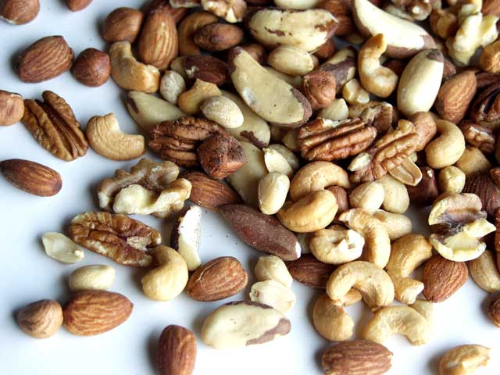

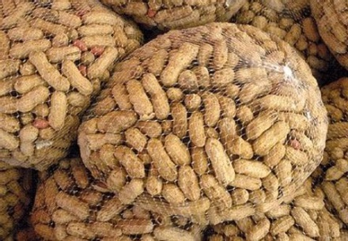
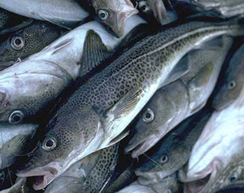
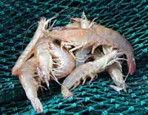
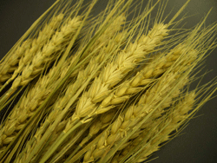
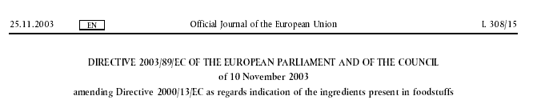
160 różnych surowców pokarmowych jest w stanie wzbudzić
alergię pokarmową
8 z nich jest odpowiedzialnych za 90% przypadków uczuleń
Mleko
Jaja
Ryby
Skorupiaki
Orzechy nadrzewne
Orzeszki ziemne
Pszenica
Soja

Slide 9
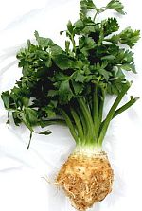
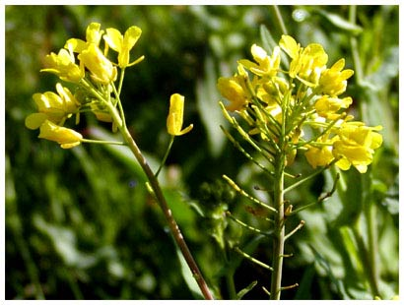
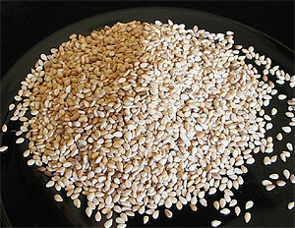

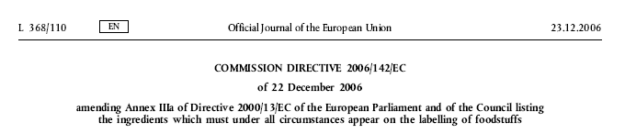
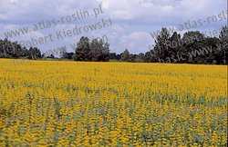
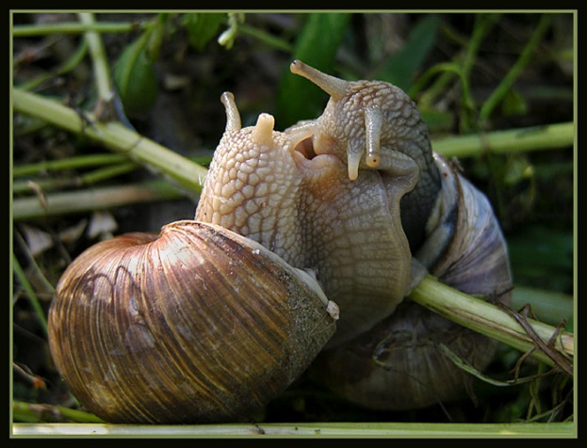
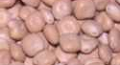
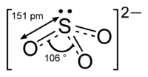
seler
sezam
gorczyca
łubin
mięczaki
Siarczyny 10 mg /kg lub /l

Slide 10
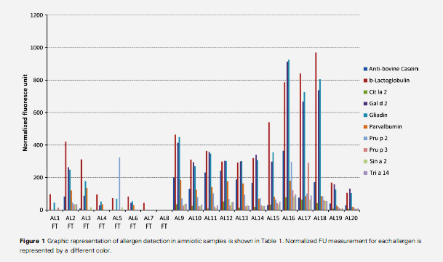
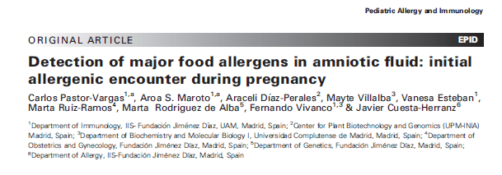
Normalizowane jednostki fluorescencji
Poziom alergenów pokarmowych w płynie owodniowym kobiet w ciąży
Białka: mleka, arbuza, jaja, mięsa żaby, brzoskwini, gorczycy, pszenicy

Slide 11

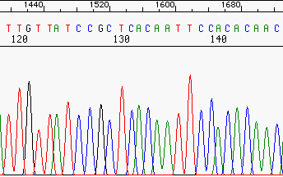
OFICJALNY WYKAZ ALERGENÓW - Baza alergenów zatwierdzona przez Światową Organizację Zdrowia i Międzynarodowy Związek Towarzystw Immunologicznych (WHO / IUIS) i aktualizowana przez Allergen Nomenclature Subcommittee.
Nomenklaturowy system nazw alergenów został wprowadzony w 1986 roku i udoskonalony w 1994 roku.
Kryteria akceptacji dla identyfikacji nowego alergenu wymagają stwierdzenia występowania specyficznych przeciwciał IgE w surowicy co najmniej 5 pacjentów.
Alergen musi być scharakteryzowany pod względem sekwencji aminokwasowej lub sekwencji DNA, masy cząsteczkowej lub możliwych potranslacyjnych modyfikacji.

Slide 12

PODSTAWOWE CECHY ALERGENÓW
Białka lub glikoproteiny - epitopy
Masa cząsteczkowa 10-40 kDa – 5-8 AA (epitopy)
Dobra rozpuszczalność w wodzie
Termostabilność
Odporność na proteolizę (głównie pepsyną)
Brak szczególnych cech wyróżniających alergeny

Slide 13
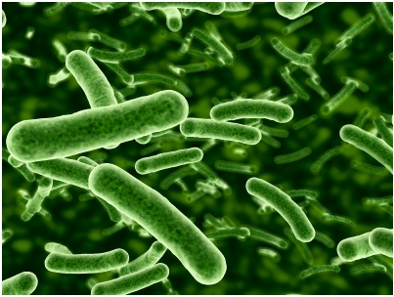
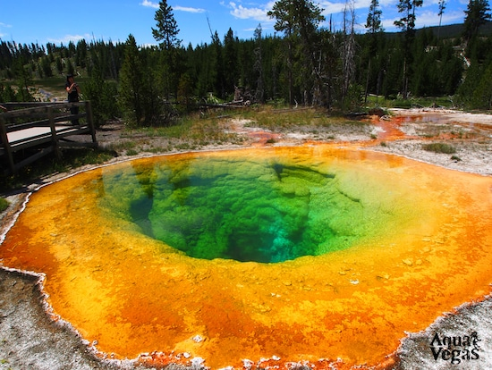
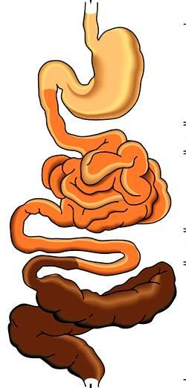
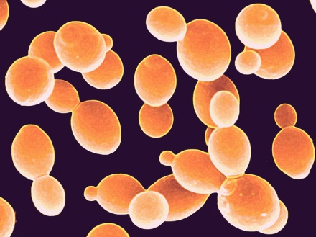
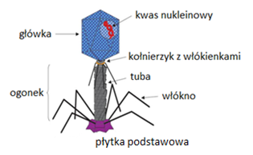
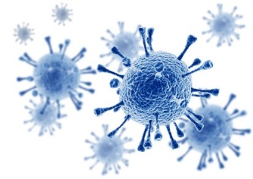
Kosmopolityczna MIKROBIOTA jelitowa
https://www.google.pl/
Bakterie – dobre i złe
Archeony – prehistoryczne formy życia spokrewnione z kolorowymi stworzeniami barwiącymi gorące źródła
Drożdże i grzyby – królowe fermentacji
Bakteriofagi – wirusy „zabijające” niekorzystne bakterie
Wirusy - cząsteczki organiczne, niemające struktury komórkowej, zbudowane z białek
i kwasów nukleinowych
https://www.veltra.com/jp/
https://biotechnologia.pl/farmacja/drozdze
https://www.google.pl/
https://www.istockphoto.com/pl/

Slide 14
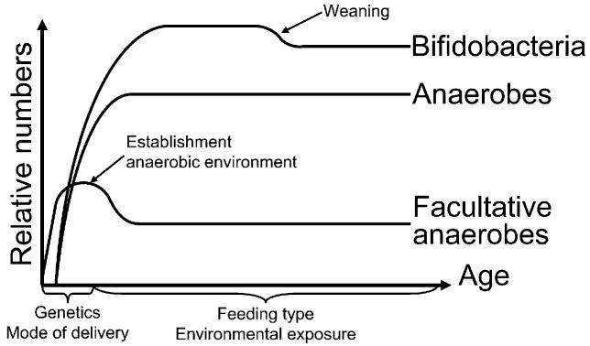
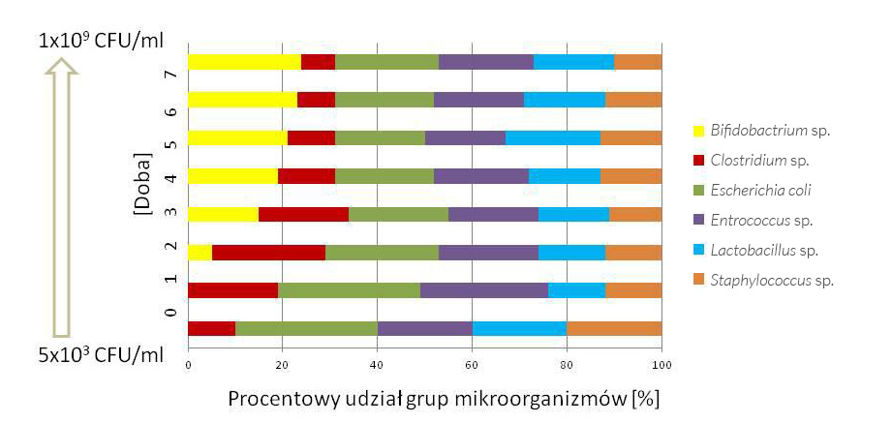
Dynamika zasiedlania przewodu pokarmowego dziecka urodzonego siłami natury
Przewód pokarmowy noworodka jest
jałowy, a jego kolonizacja rozpoczyna się
natychmiast po urodzeniu i do 2–4 roku życia jest bardzo niestabilna,
tak samo jak podczas starzenia się organizmu.
Rautava et al. J. Pediatr. Gastroenterol. Nutr. 2004; 38: 378-388
STANDARDY MEDYCZNE/PEDIATRIA / 2014/T. 11 /913-922

Slide 15
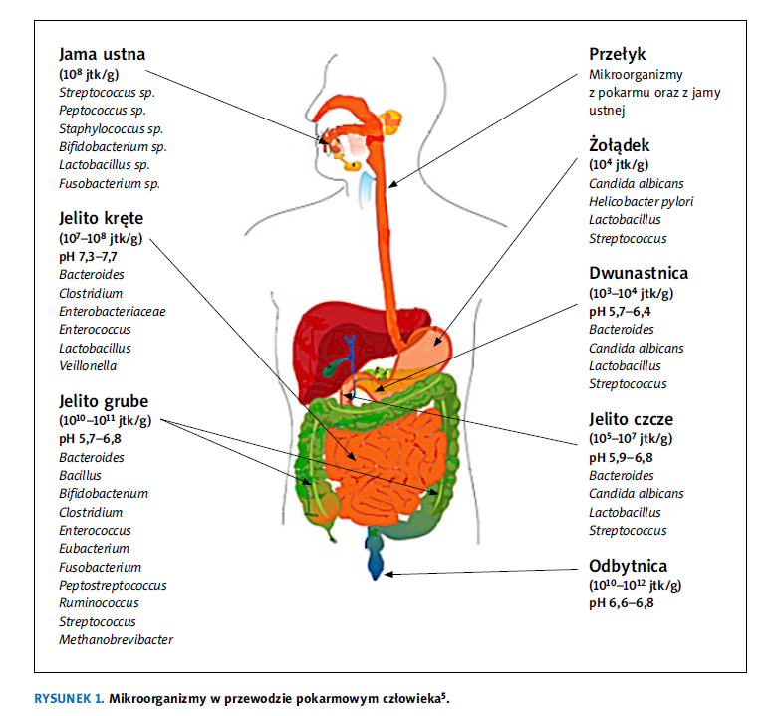
W jamie ustnej wykryto 700 gatunków z 9 typów bakterii i jednego typu archeonów. Liczba mikroorganizmów
w jamie ustnej wynosi ok. 10⁸ jtk na 1 g
Szybki pasaż
Wolny pasaż
800 gatunków z 9 typów bakterii
i jednego z archeonów
Jelito grube człowieka jest najbardziej aktywnym metabolicznie organem naszego organizmu.

Slide 16
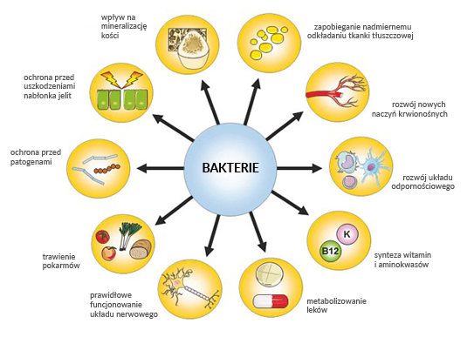
Funkcje mikroorganizmów jelitowych
1. Funkcja metaboliczna
2. Funkcja troficzna
3. Funkcja immunologiczna
(Wasilewska, 1996, badania własne)
http://poradnikbiegacza.pl/2016/06/bakterie-jelitowe-a-trening-biegowy/

Slide 17
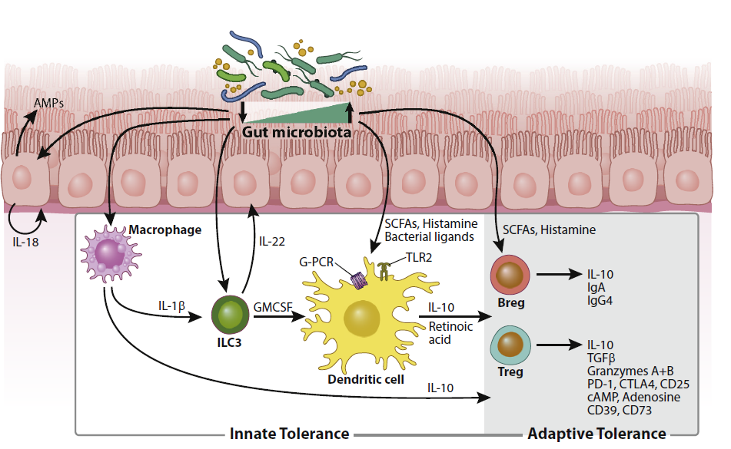
Mikrobiota jelitowa
Tolerancja wrodzona
Tolerancja nabyta
Interakcje pomiędzy mikrobiotą jelitową, a wrodzonym i nabytym systemem immunologicznym jelit
Sampson et al., J Allergy Clin. Immunol, January 2018

Slide 18
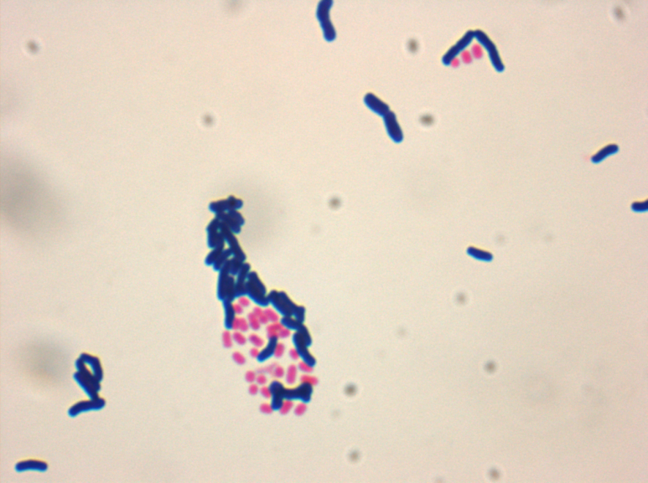
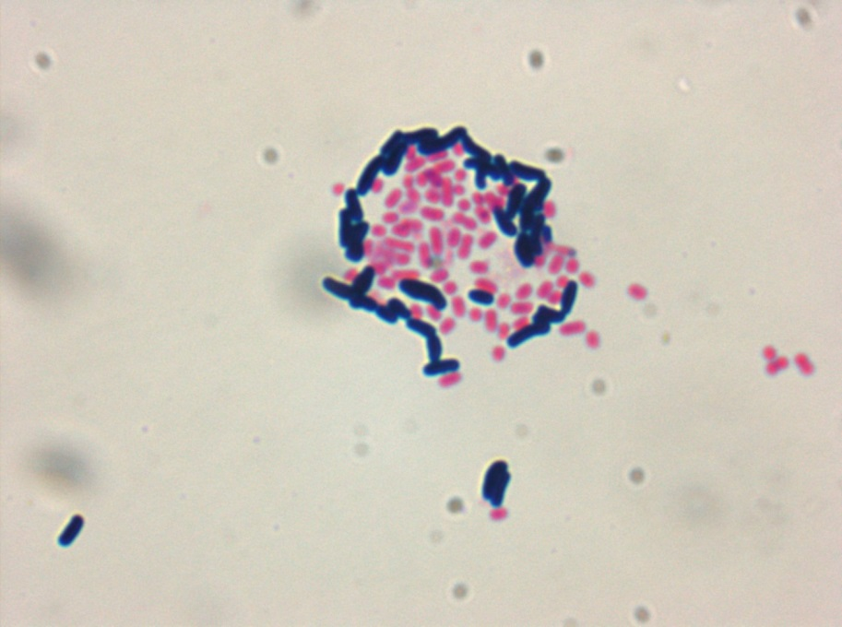
Koagregacja B. longum KN4 i E. coli s20
Koagregacja komórek B. longum KN4 i E. coli O157:H7
(Wasilewska, 2007, badania własne)

Slide 19
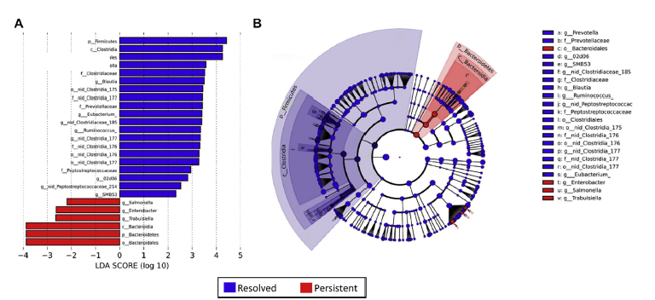
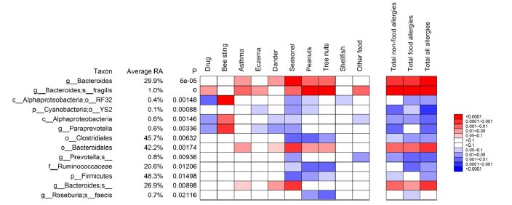
Badania nad mikrobiotą w zakresie alergii pokarmowej – dane literaturowe
1. U dzieci uczulonych na mleko w wieku od 3 do 6 miesięcy, u których CMA ustąpiła do 8 roku życia, zaobserwowano wzrost liczby Clostridia i Firmicutes w mikrobiomie jelitowym.
J Allergy Clin
Immunol 2016;138:1122-30.)
2. Amerykańscy dorośli z alergiami na orzechy i sezonowe pyłki mieli zubożony skład mikroflory jelitowej.
Wzrosła liczba Bacteroides.

Slide 20
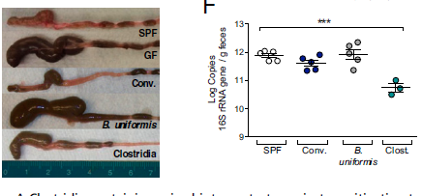
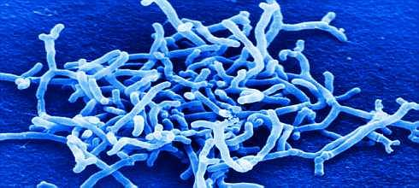
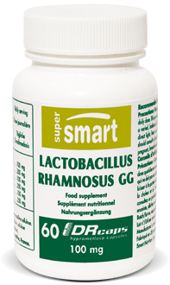
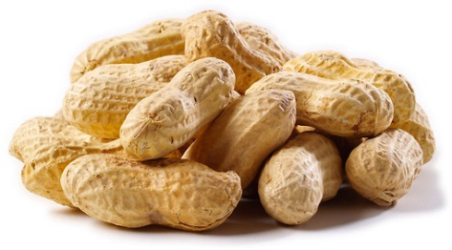
3. Clostridium może także stymulować komórki limfoidalne (ILC3) do wytwarzania IL-22, co pomaga wzmacniać barierę nabłonkową i zmniejszyć przepuszczalność jelita w stosunku do białek pokarmowych.
Stefka et al., Proc Natl. Acad. Sci. USA, 2014;111:3145-50
4. Wykazano, że podawanie Bifidobacterium longum 35624 zwiększyło liczbę komórek Treg FoxP3 we krwi obwodowej i sekrecją IL-10, natomiast połączenie Lactobacillus rhamnosus GG z doustna immunoterapią na orzeszka ziemnego (OIT) w ciągu 18 miesięcy umożliwiło wysoki stopień odczulenie w porównaniu do placebo.
J Allergy Clin Immunol
2015;135:737-44
Gut 2012;61:354e366. doi:10.1136/gutjnl-2011-300936

Slide 21
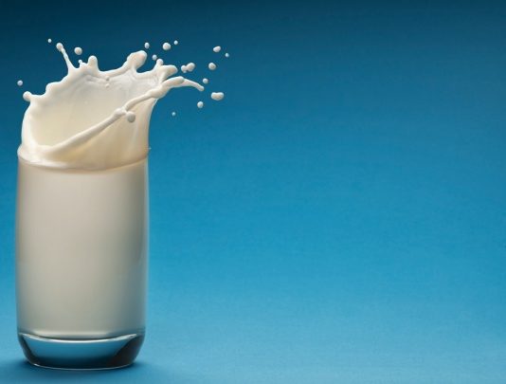
Nadwrażliwość – dlaczego ????
Skład mleka:
► Białko ogółem 3,5 – 4% w tym:
- kazeina 2,6-3%,
- białka serwatkowe:
α-la 0,9-1,00 g/dm³;
β-lg 2,9-3,3 g/dm³;
BSA 0,43-0,49 g/dm³;
laktoferyna 96,5-120,00 g/dm³,
lizozym 8-12,3 µg/dm³
►Tłuszcz 4-5,2%,
► Laktoza 4,7 %,
► Sucha masa 13-14,6%
Procesy technologiczne
Bakterie fermentacji mlekowej
Lactobacillus delbrueckii subsp. bulgaricus
Jogurt
Streptococcus thermophilus

Slide 22

BADANIA WŁASNE
CEL
Głównym celem badań było porównanie profilu oraz identyfikacja immunoreaktywnych białek pochodzących z frakcji protoplazmatycznej pięciu szczepów bakterii z rodzaju Lactobacillus, które są powszechnie stosowane w fermentacji żywności i są popularnym składnikiem preparatów probiotycznych.
Badane szczepy to:
L. casei 2K,
L. delbruecki subsp. bulgaricus 151,
L. plantarum W42,
L. rhamnosus GG
L. salivarius AWH.
https://zdrowie.pap.pl/byc-zdrowym/

Slide 23
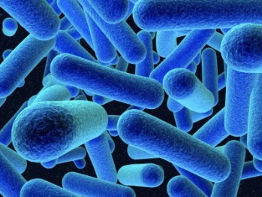
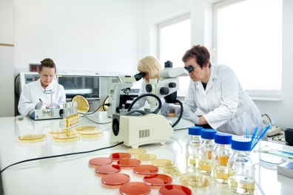
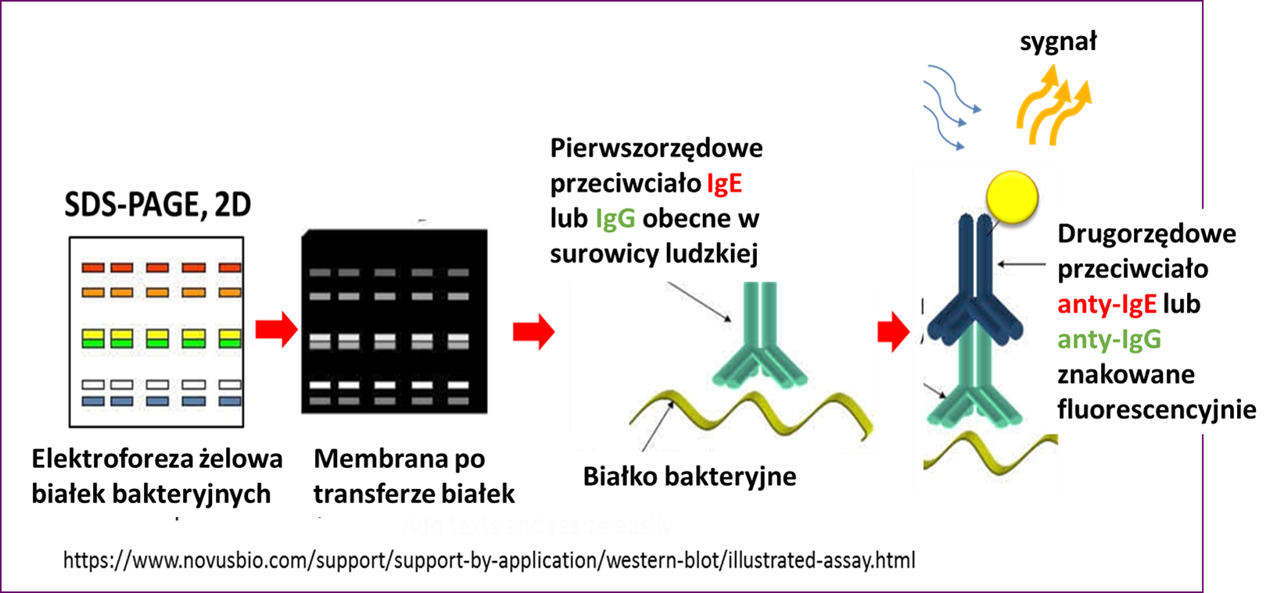
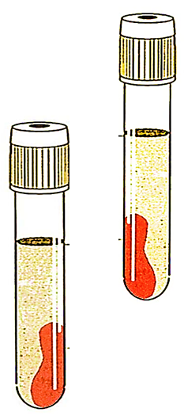
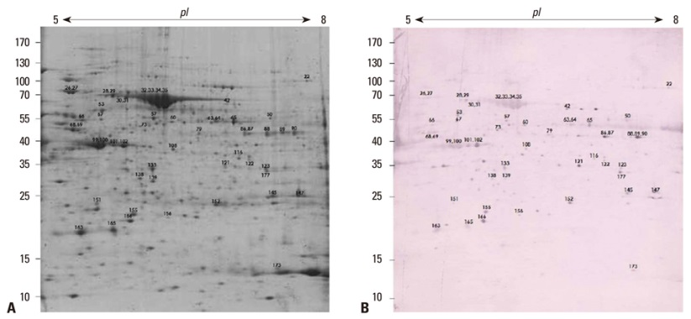

Frakcjonowanie białek bakteryjnych wg. Bäuerl (2010)
Immunoglobuliny | Surowica alergików | Surowica osób zdrowych
Poziom całkowity IgE [kU/l] | 797 [113-987,37] | 28,7 [2,4-44,9]
Poziom całkowity IgG [mg/ml] | 10,7 [7,6-17,6] | 3,92 [2,4-8,6]

Slide 24

Obecność IgE- i IgG- reaktywnych białek uwidocznionych w profilu białek protoplazmatycznych wyizolowanych z bakterii gatunku Lactobacillus
Pacjenci alergiczni
Osoby zdrowe
anty-human IgG/Dye800 sygnał zielony (1:10 000); anty-human IgE/Dye680 sygnał czerwony (1:500)

Slide 25

Porównanie profili IgE i IgG reaktywnych białek uzyskanych w wyniku elektroforezy białek protoplazmatycznych
[ względna immunoreaktywność]
IgE-reaktywne IgE- i IgG-reaktywne IgG-reaktywne Nr. szczepu
A-numer immunoreaktywnej frakcji białkowej scharakteryzowanej z surowicą alergików
ai – intensywność sygnału immunoreaktywnej frakcji białkowej scharakteryzowanej z surowicą alergików
Z-numer immunoreaktywnej frakcji białkowej scharakteryzowanej z surowicą osób zdrowych
zi – intensywność sygnału immunoreaktywnej frakcji białkowej scharakteryzowanej z surowicą osób zdrowych
WI

Slide 26

Cztery białka zidentyfikowano jako konserwatywnie immunoreaktywne we wszystkich szczepach:
ATP-synthase, Tuf,
enolase,
groL
POSTĘPY BIOLOGII KOMÓRKI TOM 42 2015 NR 2 (255–268)
5 4 5
IgG-reaktywne IgE- i IgG-reaktywne IgE-reaktywne

Slide 27
Analiza in silico białek potencjalnie alergennych
Nazwa białka | Funkcja | Czestość identyfikacji w szczepach (%) | AlgPred |  | iedb.org | AllergenOnline (8-mer dopasowanie)
 |  |  | Alergen* | Sekwencja alergenowa | Organizm/ białko
molecular chaperone GroEL (groL) | białko stresowe | 100 | Potencjalny | - | - | -
molecular chaperone DnaK | białko stresowe | 80 | Zdefiniowany | IAGLNVLRIINEPTAAAIAYGLD | Trawy, kurz/ hsp70 | Cla h IV, Pen c 19
L-lactate dehydrogenase | łańcuch oddechowy | 60 | Potencjalny | - | - | -
tagatose 1,6-diphosphate aldolase | metabolizm laktozy | 40 | Potencjalny | - | - | -
elongation factor Ts | translacja | 60 | Potencjalny | - | - | -
elongation factor Tu (tuf) | translacja | 100 | Zdefiniowany | - | - | -
2,3-bisphosphoglycerate-dependent phosphoglycerate mutase | glikoliza | 60 | Potencjalny | - | - | -
enolase (eno) | glikoliza | 100 | Zdefiniowany | PTGAKTFAEALRIGSEVYHNLKSL | Trawy/ enolaza | Alt a 11, Asp f 12, Hev b 9
pyruvate kinase | glikoliza | 60 | Potencjalny | - | - | -
phosphoglycerate kinase | glikoliza | 40 | Potencjalny | - | - | -
type I glyceraldehyde-3-phosphate dehydrogenase | glikoliza | 40 | Potencjalny | - | - | -
fructose-1,6-bisphosphate aldolase | glikoliza | 60 | Potencjalny | - | - | -
elongation factor G | translacja | 80 | Potencjalny | - | - | -
ATP synthase (atps) | synteza ATP | 100 | Potencjalny | - | - | -

Slide 28
Podsumowanie eksperymentu
1. Profil białek protoplazmatycznych bakterii różni się znacznie w zależności od szczepu.
2. Pojedyncze białka bakteryjne wykazują zróżnicowany potencjał wiązania z przeciwciałami IgE i IgG ludziej surowicy pochodzącej od pacjentów alergicznych i osób zdrowych.
3. Zdecydowaną większość zidentyfikowanych białek immunoreaktywnych stanowią białka konserwatywne, zaangażowane w podstawowe procesy komórkowe.
4. We wszystkich szczepach bakterii stwierdzono obecność immunoreaktywnej enolazy, białka chaperon GroL, syntazy ATP i czynnika elongacji Tu.
5. Enolaza i białko ochronne DnaK mogą być uważane za źródło alergennych epitopów powodujących reaktywność krzyżową antygenów w stosunku do pyłków traw i alergenów roztoczy.
W przyszłości rozważyć włączenie analizy immunoreaktywności białek bakterii fermentacji mlekowej jako dodatkowego wyróżnika bezpieczeństwa żywności fermentowanej.

Slide 29

Wykorzystywane w produktach szczepy bakterii o właściwościach probiotycznych są szczepami unikatowymi (zgłoszenia patentowe do Polskiego Urzędu Patentowego, Europejskiego Urzędu Patentowego oraz Urzędu Patentowego USA).
BioticFoods współpracuje przy opracowywaniu produktów oraz badaniu ich efektywności z Polską Akademią Nauk oraz Uniwersytetami Medycznymi.

Slide 30

PROteinBIOTIC - Probiotyczny koktajl białkowy
Pierwszy w Polsce suplement opracowany we współpracy z Polską Akademią Nauk.
Jedyny produkt dostępny na rynku łączący wysokiej jakości koncentrat białkowy z bakteriami
o właściwościach probiotycznych.
► nie zawiera substancji konserwujących
► nie zawiera glutenu
► nie zawiera substancji słodzących
Bardzo wysokie stężenie bakterii probiotycznych w 1 gramie produktu – ponad 200 milionów jednostek tworzących kolonie, w porcji ponad 5 miliardów jednostek tworzących kolonie.

Slide 31

Działanie
► reguluje procesy przemiany materii
► podnosi naturalną odporność organizmu
► zwiększa przyswajanie składników pokarmowych, w tym witamin
► reguluje perystaltykę jelit i eliminuje problemy gastryczne
► stabilizuje naturalną mikroflorę jelitową
► eliminuje uczucie zmęczenia
► zmniejsza łaknienie
Rekomendowany dla:
  ► osób w trakcie i po kuracjach antybiotykowych
  ► dla kobiet w ciąży
  ► osób starszych mających problemy z obniżoną odpornością i problemami gastrycznymi
  ► osób wykonujących intensywną pracę intelektualną
  ► osób uprawiających sporty wydolnościowe, np. bieganie, pływanie, cross-fit
  ► osób z obniżoną odpornością i wydolnością organizmu spowodowaną
  długotrwałym leczeniem, np. chemioterapia, radioterapia
  ► osób z nietolerancją laktozy i/lub skazą białkową
  ► wszystkich chcących poprawić ogólną kondycję organizmu

Slide 32

Serdecznie dziękuję za uwagę

